Slide 1
2. Procesos
Hoy hablaremos de scheduling → cómo implementar multitasking (asignación de tiempo de CPU a múltiples procesos) en un ambiente de multiprogramación (múltiples procesos en memoria).

Slide 2
2. Procesos
Long term scheduler:
Se refiere a la selección de los procesos que quedan en la Ready Queue y define su cantidad.
Medium term scheduler
Modifica temporalmente el grado de multiprogramación y hace swapping (RAM → HDD y HDD → RAM)
Short term scheduler (dispatcher)
Manda procesos de la Ready Queue a CPU y efectúa el cambio de contexto.

Slide 3
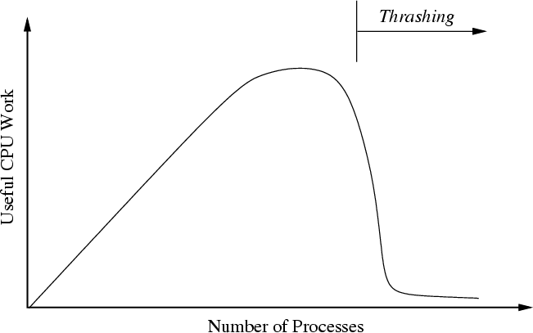
2. Procesos
El scheduling es importante para poder organizar la multiprogramación, sin embargo puede irse para la otra punta…
Y si ocurre mucho scheduling y cambio de contexto? → Thrashing

Slide 4
2. Procesos
Hay dos tipos principales de tareas a las que están asociados los procesos:
Uso de CPU
Espera por I/O
Generalmente los procesos alternan entre esas dos fases y predomina alguna.
El tiempo de espera por I/O es tiempo que no se usa la CPU → Necesitamos usarla al 100%!!!

Slide 5
2. Procesos
Así entonces, se infiere que la decisión del scheduler está gobernado por un algoritmo.
Existen varios de ellos, y se clasifican a su vez por las dimensiones según las cuáles toman sus decisiones y/u operan.

Slide 6
2. Procesos
Scheduling expropiativo
Scheduling no-expropiativo
Batch scheduling
Interactive scheduling
Real-time scheduling
En todos los casos, se debe buscar que todo proceso tenga oportunidad de utilizar la CPU durante un periodo razonable.

Slide 7
2. Procesos
A continuación se describen algunos algoritmos de scheduling de los tipos mencionados:
First come first served
Shortest job first
Round-robin
Priority
Multi-level Feedback Queue
Earliest deadline first
Batch
Interactive
Real-time

Slide 8
2. Procesos
Al revisar cada uno de los algoritmos, me gustaría que se analizasen las fortalezas y debilidades de cada uno de ellos.

Slide 9

2. Procesos
First come first served
Llega P1
Llega P2
Llega P3
P1
P2
P3
0
50
100
150
200
250
300
350
400
450
500
550

Slide 10
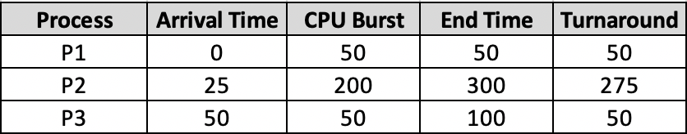
2. Procesos
Shortest job first
Llega P1
Llega P2
Llega P3
P1
P3
P2
0
50
100
150
200
250
300
350
400

Slide 11

2. Procesos
Round-robin (q=50)
Llegan P1
Llega P3
Llega P2
P1
P3
P2
P1
P3
P2
P1
P3
0
50
100
150
200
250
300
350
400
450
500
550

Slide 12

2. Procesos
Priority scheduling
Ver: http://osr507doc.xinuos.com/en/PERFORM/calc_proc_priorities.html
P1
P3
P2
0
50
100
150
200
250
300
350
400
450
500
550

Slide 13
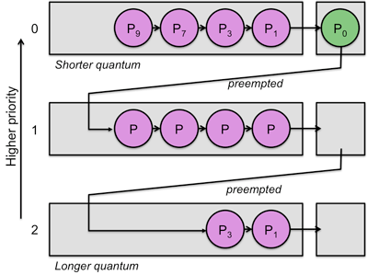
2. Procesos
Multilevel Feedback Queue (MLFQ)

Slide 14

2. Procesos
Earliest deadline first
Llegan P1
Llega P2
Llega P3
P1
P2
P3
P1
0
50
100
150
200
250
300
350
400
450
500
550

Slide 15
2. Procesos
Ya saben de manera general cómo opera el scheduler, cómo piensa el SO… 0s0m!!!
En las próximas slides vamos a hablar de los threads, sus carácterísticas y herramientas de sincronización.

